Slide 1
Интернет магазин футбольной обуви “GoalKick”

Slide 2
Введение
Идея:
Создать интернет-магазин футбольной обуви
Цель:
Создать удобный и простой магазин, где будет продаваться обувь основных брендов.
Актуальность:
Заключается в его простоте. Сайт специализируется исключительно на футбольной обуви, из-за чего акценты направлены на большой ассортимент.
Форма продукта проектной деятельности:
Сайт, написанный на языке программирования Python, с использованием библиотеки flask.

Slide 3
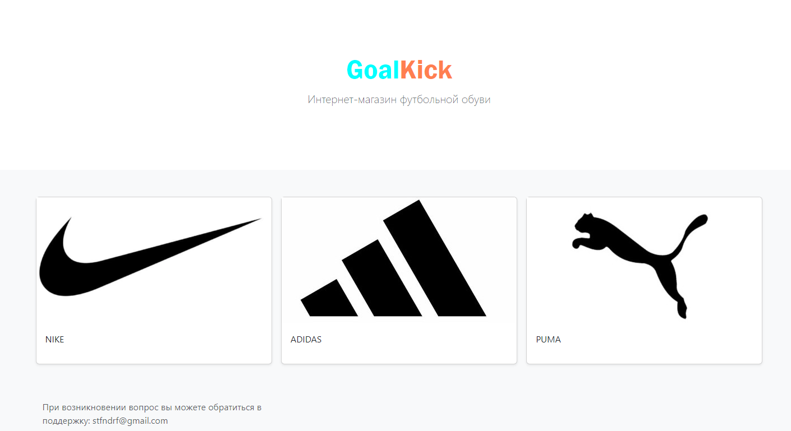
Реализация
Сайт состоит из 4-х типовых страниц.
В домашней странице представлены 3 бренда обуви, при нажатии на который пользователь переходит на каталог товаров этого бренда

Slide 4
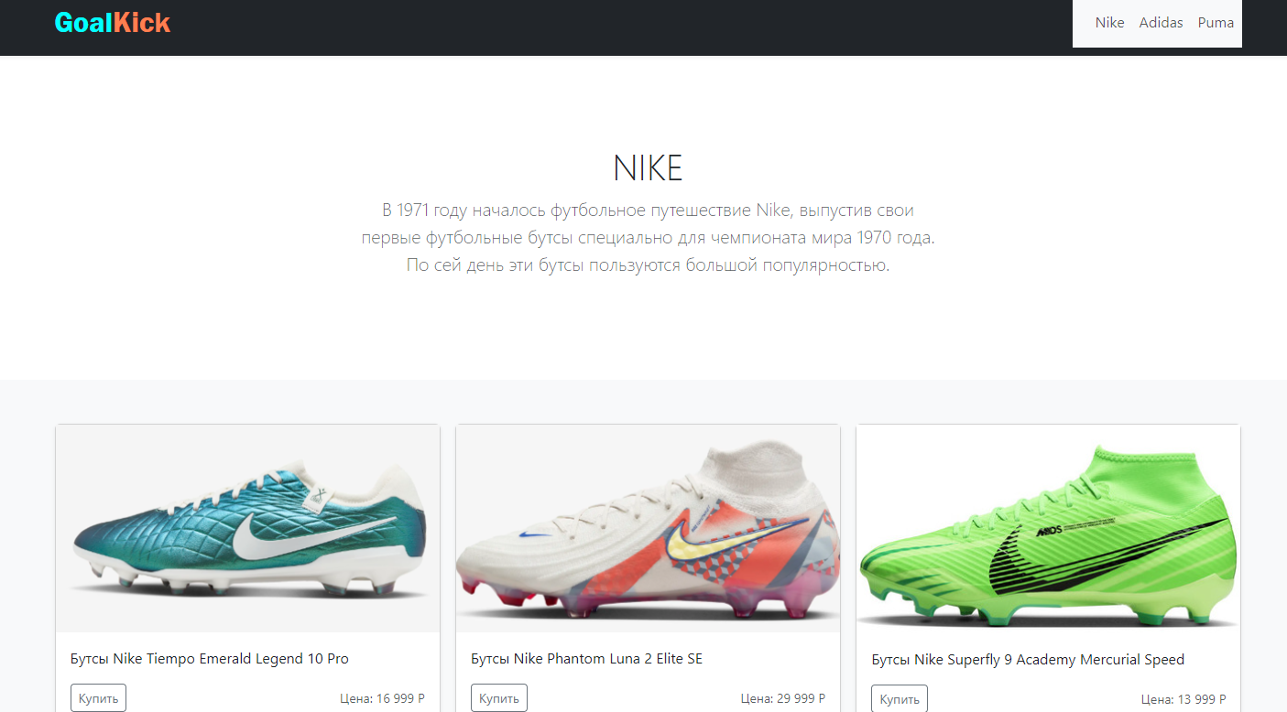
Каталоги
Верхняя панель для перехода на другие каталоги и домашнюю страницу.
Ассортимент с названием товара и ценниками.
Также снизу кнопка для возврата на верх.

Slide 5
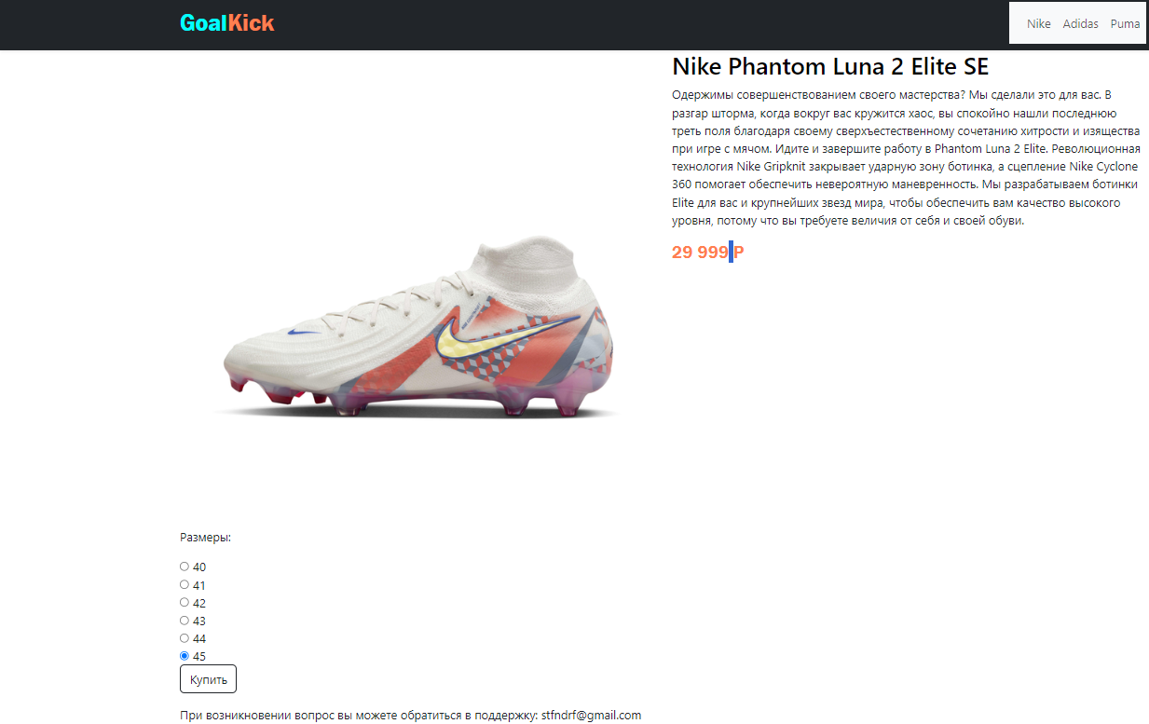
Товары
Название
Описание
Цены
Размер обуви.
Кнопка “купить”

Slide 6
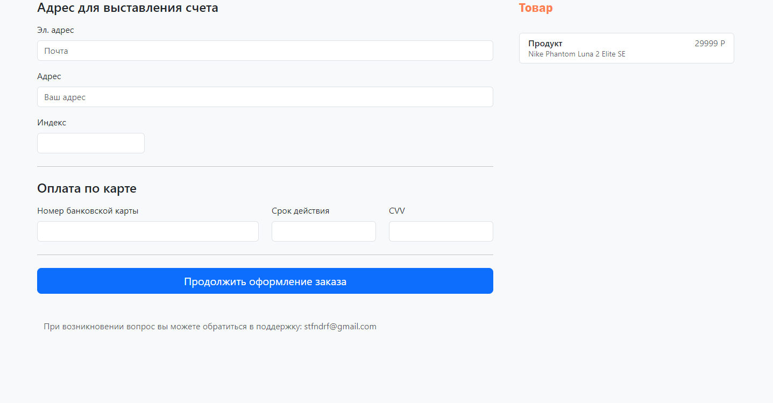
Оплата
Адрес выставления счета
Оплата по карте
Товар

Slide 7
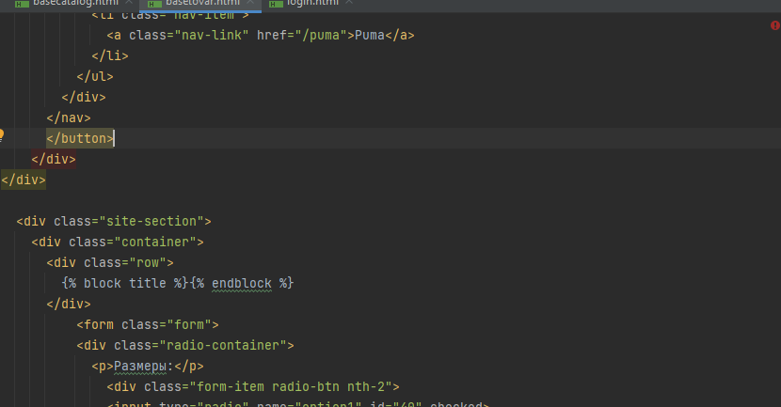
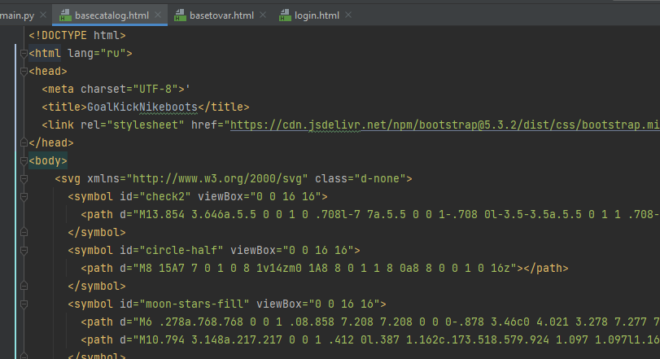
Шаблоны
Шаблон для каталогов
Шаблон для товаров

Slide 8
Примененные технологии
Шаблоны для страниц.
Переход на другие страницы через панель.
Запись товара и цены в страницу с оплатой.
Кнопка с возвращением в начало

Slide 9
Заключение
На основании всего вышеперечисленного можно сделать следующие выводы:
Цель и идеи реализованы.
Сайт будет дорабатываться (добавление авторизации, корзины, пополнение ассортимента, использование хостинга)
Я доволен проделанной работой, это был хороший опыт

